Slide 1
Thực đơn
Ngày 17/03/2025

Slide 2
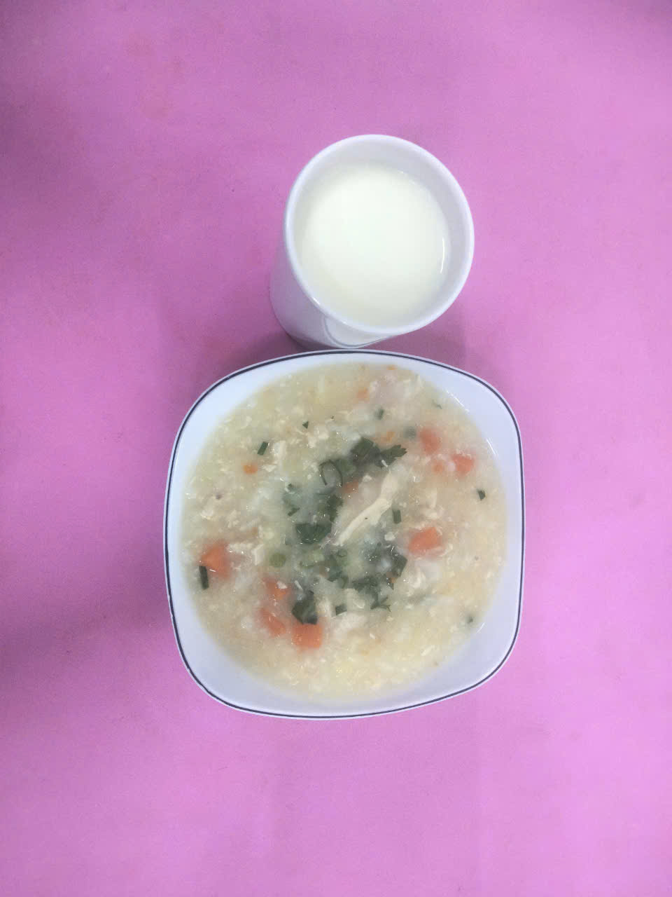
BUỔI SÁNG:
- Cháo gà, đậu xanh, cà rốt
- Sữa

Slide 3
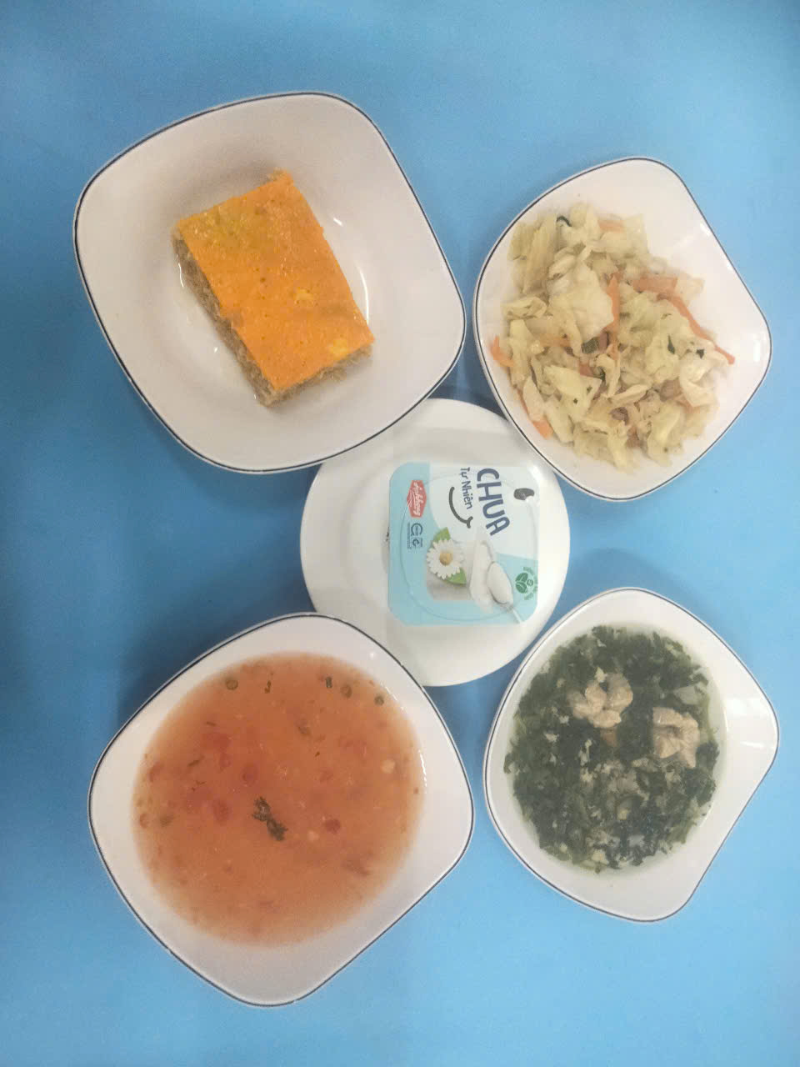
BUỔI TRƯA:
Món mặn: Chả đùm (giò sống, thịt, củ sắn, cà rốt)
Món canh: Cải rau tần ô nấu tôm, thịt
Món xào: Bắp cải xào cà rốt
Tráng miệng: Yaourt

Slide 4
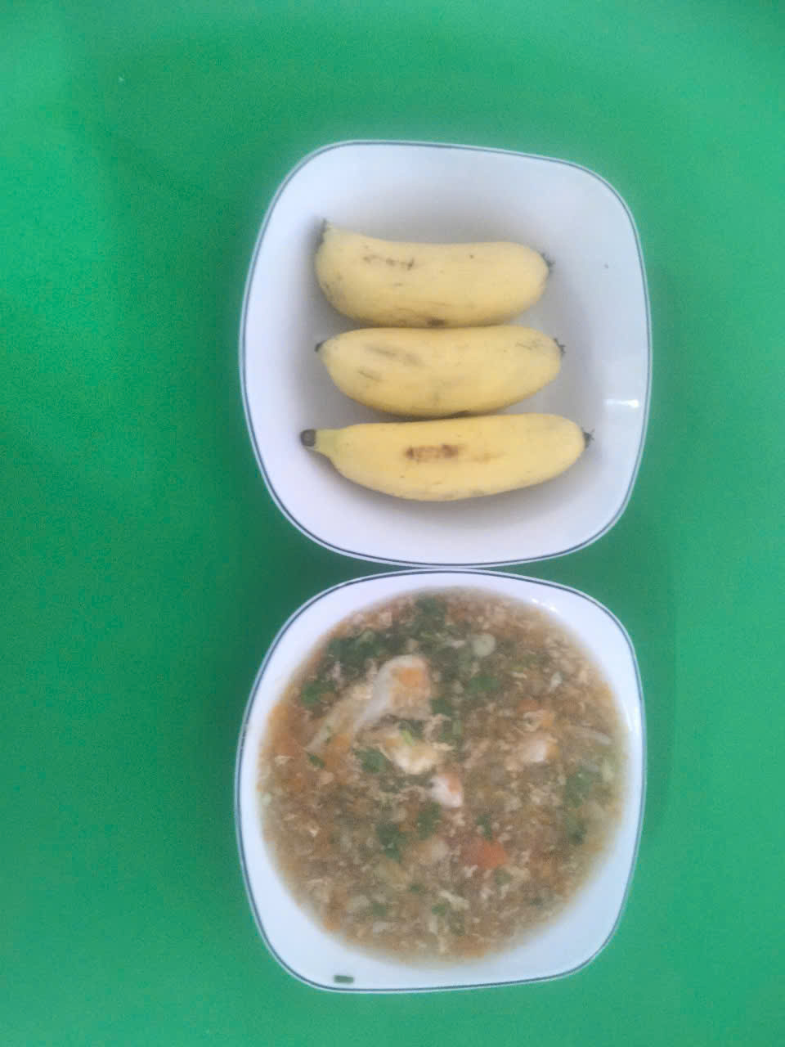
BUỔI XẾ:
Soup tôm thịt nấu nấm rơm, bắp non
Chuối cau

